Slide 1
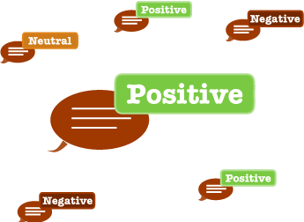

ANÁLISE DE SENTIMENTOS
IN1152 - RECUPERAÇÃO INTELIGENTE DE INFORMAÇÃO
Docente: Flávia Barros
Discentes: Cloves Rocha
Flávio Neves
Milton Morais

Slide 2
Roteiro
Introdução
Conceitos e Aplicações
Etapas da Mineração de Opiniões
Abordagens de Classificação de Polaridade
A Mineração de Opiniões e suas Fontes de Dados
Conclusão
Referências

Slide 3
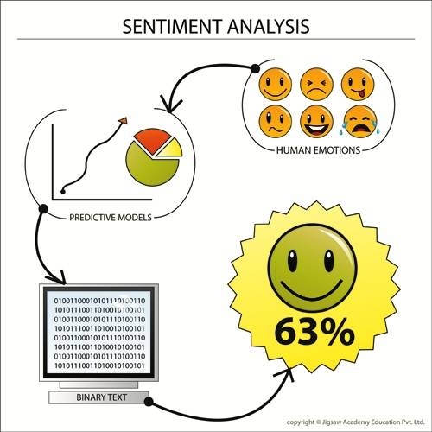
Análise de Sentimento

Slide 4
Introdução
A mineração de opiniões, também chamada de análise de sentimento ou análise de subjetividade, é uma disciplina recente que congrega pesquisas:
Mineração de texto
Linguística computacional
Recuperação de informações
Inteligência artificial

Slide 5
Introdução
O problema da mineração de opiniões pode ser estruturado em termos das seguintes tarefas genéricas:
Identificar as opiniões expressas sobre determinado assunto ou alvo em um conjunto de documentos
Classificar a orientação ou polaridade desta opinião, isto é, se tende a positiva ou negativa
Apresentar os resultados de forma agregada e sumarizada

Slide 6
O processo de Mineração de Textos
Opiniões têm grande influência sobre o comportamento das pessoas:
Decisões simples são frequentemente baseadas em opiniões de pessoas próximas, de especialistas, ou de estudos conduzidos por instituições especializadas
Por exemplo:
Qual carro comprar
Qual filme ver
Em que ações investir

Slide 7
Conceitos e Aplicações
A análise de sentimentos é uma disciplina recente que busca identificar conteúdo de opinião, e determinar o sentimento, percepção ou atitude do público em relação ao alvo desta opinião:
Redes sociais
Fóruns
Tweets
Jornais on-line
Sites para avaliação de produtos e serviços

Slide 8




Aplicações

Slide 9
Conceitos e Definições
A mineração de opiniões opera sobre porções de texto de quaisquer tamanho e formato, tais como:
Páginas web
Posts
Comentários
Tweets
Revisões de produto
Toda opinião é composta de pelo menos dois elementos chave: um alvo e um sentimento sobre este alvo.

Slide 10
Conceitos e Definições
Alvo
Pode ser uma entidade, aspecto de uma entidade, ou tópico, representando:
Produto
Pessoa
Organização
Marca
Evento
Sentimento
Emoção que o autor da opinião tem a respeito do alvo.

Slide 11
Conceitos e Definições
Formalmente, uma opinião corresponde a uma quíntupla (ei , aij , sijkl , hk , tl ).
ei : é o nome de uma entidade
aij : é um aspecto da entidade ei(opcional)
sijkl : é a polaridade do sentimento sobre aspecto aij que tem como alvo a entidade ei
hk : é o detentor do sentimento (i.e. quem expressou o sentimento), também chamado de fonte de opinião
tl : é o instante no qual a opinião foi expressa por hk.

Slide 12
Conceitos e Definições
Cláudio - 3 de setembro de 2013: “Adorei o hotel Vida Mansa. Os quartos do hotel são super espaçosos, com uma vista linda para o mar. Pena que não há wi-fi nos quartos”.
(Vida Mansa, geral, positivo, Cláudio, 03/09/2013)
(Vida Mansa, quarto, positivo, Cláudio, 03/09/2013)
(Vida Mansa, vista, positivo, Cláudio, 03/09/2013)
(Vida Mansa, wi-fi, negativo, Cláudio, 03/09/2013)

Slide 13
Níveis de Análise Textual
A detecção do sentimento em um texto pode ocorrer em diferentes granularidades, sendo que a decisão do nível está sujeita ao contexto e aplicação.
A análise pode ser em nível de:
Documento
Sentença
Entidade e Aspecto

Slide 14
Tipos de Opiniões e Análise Linguística
Opiniões referem-se a conteúdo subjetivo, escrito em linguagem natural.
A forma como as opiniões estão expressas influencia diretamente a habilidade de processá-las corretamente:
Regulares ex. “Este filme é muito bom”
Comparativas ex. “O teclado deste telefone é muito melhor do que o do meu telefone antigo”
Diretas ex. “Aquela geladeira é de ótima qualidade”
Indiretas ex. “Minha gripe piorou depois que tomei este remédio”
Implícitas ex. “Formou-se um vale no colchão que comprei na semana passada”
explícitas ex. “Ótimo comutador”

Slide 15
Roteiro
Conceitos e Aplicações
Introdução
Etapas da Mineração de Opiniões
Abordagens de Classificação de Polaridade
A Mineração de Opiniões e suas Fontes de Dados
Conclusão
Referências

Slide 16
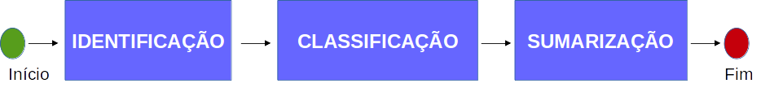
Etapas da Análise de Sentimento
A mineração de opinião pode ser caracterizada em termos de três grandes tarefas:

Slide 17
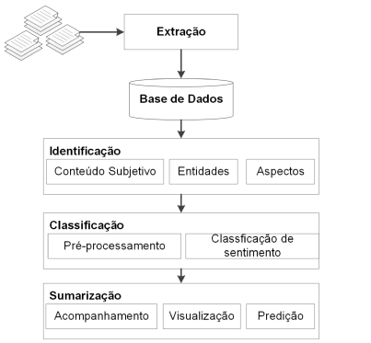
Etapas da Analise de Sentimento

Slide 18

Identificação
Mecanismo de busca retorna uma coleção dos documentos referentes à entidade consultada, a qual é considerada como alvo de todas opiniões expressas nos documentos.

Slide 19

Classificação da Polaridade
2. A etapa de classificação envolve, para cada documento, seu pré-processamento para identificação das features de interesse com base nas classes morfológicas das palavras, e a definição de sua polaridade.

Slide 20
Classificação da Polaridade
A classificação da polaridade não é um problema trivial, já que lidamos com sentimentos. Entre os principais desafios:
O uso de palavras de sentimento pode ser enganoso
ex. “https://www.youtube.com/watch?v=iiEE_aGu0jU”
Muitos domínios são caracterizados pelo uso frequente de ironias ou sarcasmo
A opinião pode depender do observador
A polaridade de conteúdo subjetivo nem sempre é objeto de consenso

Slide 21

Sumarização
3. Finalmente, esta proposta não envolve explicitamente a etapa de sumarização, mas os documentos polarizados podem ser a entrada para várias aplicações, tais como geração de estatísticas, identificação de fóruns com posts abusivos (flames), etc

Slide 22
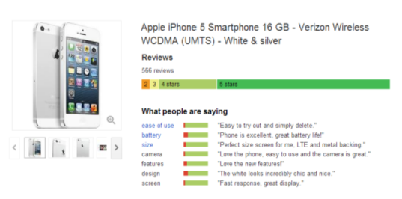
Sumarização

Slide 23
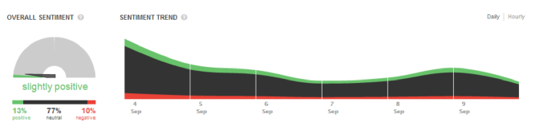
Sumarização
Sentimento extraído de mídias sociais em relação à Microsoft (Fonte: UberVU).

Slide 24
Roteiro
Conceitos e Aplicações
Introdução
Etapas da Mineração de Opiniões
Abordagens de Classificação de Polaridade
A Mineração de Opiniões e suas Fontes de Dados
Conclusão
Referências

Slide 25

Abordagens de Classificação de Polaridade
As abordagens de classificação podem ser divididas em quatro grandes grupos:
Baseada em léxicos opinativos
Aprendizagem de máquina
Estatísticas
Semânticas
Notes:
a) léxicas, com o uso de dicionários de sentimentos;
b) aprendizado de máquina, com o uso predominante de técnicas de classificação ou de regressão;
c) estatísticas, que valem-se de técnicas para avaliar a coocorrência de termos,
d) semânticas, que definem a polaridade de palavras em função de sua proximidade semântica com outras de polaridade conhecidas.
Técnicas destas diferentes abordagens podem ser combinadas para melhoria de resultados.

Slide 26
Abordagem Baseada em Léxicos opinativos
O aspecto central desta abordagem é o uso de léxicos de sentimentos
Que são compilações de palavras ou expressões de sentimento associadas à respectiva polaridade
Exemplos:
“Pizza quente é bom|ótimo” (+) - Bom = pos.
“Pizza fria é péssimo|horrível” (-) - Horrível = neg.

Slide 27
Abordagem Baseada em Léxicos opinativos
Coocorrência entre alvo e sentimento:
Não leva em consideração nem a ordem dos termos dentro de um documento, nem suas relações léxico-sintáticas
Para a classificação do sentimento em um texto, basta que exista uma palavra de sentimento
ex. “O iPhone é muito bom”,
A polaridade positiva da palavra “bom” é associada à entidade iPhone.
Notes:
O método por coocorrência apresenta bons resultados quando o nível
de análise textual é de granularidade pequena, pois a palavra detentora do sentimento
está próxima à entidade que qualifica. Sendo assim, este método é usualmente utilizado
em análises de nível de sentença, cláusula ou até em documentos com poucos caracteres,
como um tweet.

Slide 28
Abordagem Baseada em Léxicos opinativos
Parsers linguísticos:
Propósito de analisar o texto é aumentar a qualidade da classificação com base em informações morfossintáticas presentes
ex. sujeito, predicado, dependências, funções sintáticas, etc.
Recursos para a língua portuguesa são escassos, quando comparado à língua inglesa
Notes:
No entanto, ferramentas de processamento de linguagem natural são em sua maioria restritas a determinado idioma. Recursos para a língua portuguesa são escassos, quando comparada à língua inglesa, situação esta comum a outra línguas.
A composição básica de um léxico de sentimento é a palavra de sentimento com suas possíveis flexões (e.g. bonito, bonita, bonitos), e sua respectiva polaridade, expressa como uma categoria, ou como um valor em uma escala. Muitos dicionários possuem adicionalmente: o lema e o stem de cada entrada; a categoria gramatical (Part-Of-Speech - POS); e o alvo do sentimento (predicado ou sujeito).

Slide 29
Abordagem Baseada em Léxicos opinativos
A maioria dos léxicos existentes são dependentes de idioma e foram feitos estritamente para a língua inglesa, como:
General Inquirer
OpinionFinder
SentiWordNet
WordNetAffect
Já para a língua portuguesa estão disponíveis:
OpLexicon (português do Brasil)
SentiLex-PT (português de Portugal)
Outro exemplo:
Linguistic Inquiry andWord Counts (LIWC), disponível em vários idiomas
Notes:
A maioria dos dicionários disponíveis são genéricos, ou seja, auxiliam na tarefa de classificação, independentemente do domínio dos textos sendo considerados.
Entretanto, os melhores resultados obtidos na tarefa de classificação foram baseados em dicionários dependentes de contextos [17], criados a partir de palavras semente e expandidos utilizando o WordNet [14] ou tesauros. Esta abordagem também é classificada como semântica,

Slide 30
Abordagem Baseada em Léxicos opinativos
Léxicos são de pouca valia quando considerados em textos gerados em mídias informais
ex. redes sociais, tweets
Expressões regionais
Gírias
Abreviaturas típicas da internet
Notes:
A velocidade na criação de um novo vocabulário ultrapassa a capacidade de verificação de sanidade dos termos.

Slide 31

Abordagem baseada em Aprendizagem de Máquina
O objetivo principal das técnicas de aprendizado de máquina é:
Descobrir automaticamente regras gerais em grandes conjuntos de dados
Que permitam extrair informações implicitamente representadas
As técnicas de aprendizagem de máquina podem ser divididas em dois tipos:
Aprendizado supervisionado
Aprendizado não supervisionado
Notes:
No aprendizado supervisionado, o objetivo é induzir conceitos a partir de exemplos que estão pré-classificados, ou seja, exemplos que
estão rotulados com uma classe conhecida.
Aprendizado não supervisionado: Neste tipo de aprendizado, existe a incerteza sobre a saída esperada, desta forma, é necessário utilizar os métodos probabilísticos para simular uma experiência não vivida. Para realizar tais procedimentos, é amplamente difundida a utilização da aprendizagem bayesiana ou redes bayesianas.
No aprendizado supervisionado tem-se a figura de um professor externo, o qual apresenta o conhecimento do ambiente por conjuntos de exemplos na forma: entrada, saída desejada [14]. O algoritmo de AM extrai a representação do conhecimento a partir desses exemplos. O objetivo é que a representação gerada seja capaz de produzir saídas corretas para novas entradas não apresentadas previamente.
No aprendizado não-supervisionado não há a presença de um professor, ou seja, não existem exemplos rotulados. O algoritmo de AM aprende a representar (ou agrupar) as entradas submetidas segundo uma medida de qualidade. Essas técnicas são utilizadas principalmente quando o objetivo for encontrar padrões ou tendências que auxiliem no entendimento dos dados [39].

Slide 32
Abordagem baseada em Aprendizagem de Máquina
Na área de análise de sentimentos, há um predomínio do uso de métodos supervisionados de aprendizagem, mais especificamente:
Classificação
Regressão
Notes:
•Classificação –Associar objetos a uma categoria ou classe •E.g., diagnóstico de pacientes, classificação risco de um cliente, classificação de documentos,…
–Classificação é feita com base nos atributos dos objetos •E.g., diagnóstico de um paciente é feito com base nos sintomas observados e exames realizados –
•Regressão –Associar objetos a valores numéricos •E.g., previsão de índices da bolsa de valores, predição de custo de desenvolvimento de software,… – Similar à classificação, porém atributo alvo é numérico

Slide 33
Abordagem baseada em Aprendizagem de Máquina
Neste contexto, o problema de classificação é dividido em dois passos:
Aprender um modelo de classificação sobre um corpus de treinamento previamente rotulado com as classes consideradas
ex. positivo, negativo
Prever a polaridade de novas porções de texto com base no modelo resultante.

Slide 34
Abordagem baseada em Aprendizagem de Máquina
Algoritmos de classificação mais usados nesta área:
Support Vector Machine
Naïve Bayes
Maximum Entropy
Algoritmos baseados em redes neurais
Notes:
Uma máquina de vetores de suporte (SVM, do inglês: support vector machine) é um conceito na ciência da computação para um conjunto de métodos do aprendizado supervisionado que analisam os dados e reconhecem padrões, usado para classificação e análise de regressão. O SVM padrão toma como entrada um conjunto de dados e prediz, para cada entrada dada, qual de duas possíveis classes a entrada faz parte, o que faz do SVM um classificador linear binário não probabilístico.
O algoritmo Naïve Bayes da Microsoft é um algoritmo de classificação fornecido pela Microsoft SQL Server Analysis Services para uso em modelagem de previsão.

Slide 35
Abordagem baseada em Aprendizagem de Máquina
A qualidade do modelo preditivo resultante da etapa de aprendizagem é medida em termos de métricas como:
Acurácia
Precisão
Revocação
Notes:
Acurácia (capacidade do modelo de prever corretamente),
•Precisão mede quantos documentos relevantes foram recuperados
•Revocação mede a proporção de documentos relevantes recuperados
Precisão (número de instâncias previstas corretamente em uma dada classe),
Revocação (número de instâncias de uma dada classe previstas na classe correta).

Slide 36
Abordagem baseada em Aprendizagem de Máquina
Alguns trabalhos obtêm taxas de precisão muito maiores na classificação da polaridade negativa, do que na positiva
Dificuldades próprias ao domínio
Dificuldade em tratar ironia e sarcasmo
Notes:
Uma das grandes limitações no uso de aprendizado supervisionado para definição
de polaridade é a necessidade de dados rotulados para treino.
O desempenho destes métodos é afetado não somente pela quantidade, mas igualmente pela qualidade dos dados de treino disponíveis.

Slide 37
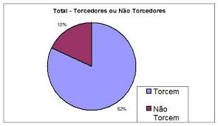
Abordagem Estatística
Abordagens estatísticas, ou não supervisionadas baseiam-se na premissa de que palavras que traduzem opiniões frequentemente são encontradas juntas no corpus dos textos
Se a palavra ocorre mais frequentemente junto a palavras positivas (negativas) no mesmo contexto, então é provável que seja positiva (negativa)
Igual frequência, a palavra deve ser neutra

Slide 38
Abordagem Estatística
A polaridade de uma palavra desconhecida pode ser determinada calculando a coocorrencia com uma palavra notadamente positiva (negativa), tal como:
ex.“excelente” ou “péssimo”
A técnica mais representativa nesta categoria é a Pointwise Mutual Information (PMI)

Slide 39
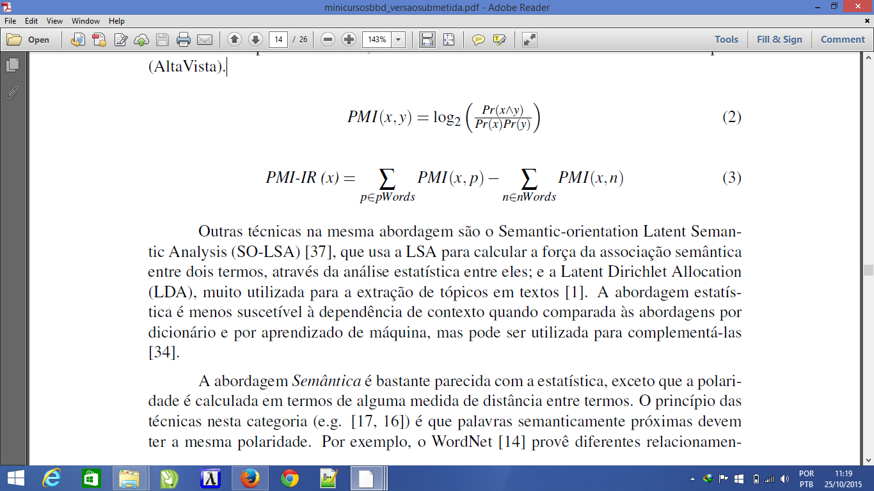
Abordagem Estatística
Pr(x e y) é a probabilidade de coocorrência dos termos x e y
Pr(x).Pr(y) é a probabilidade de coocorrência se são estatisticamente independentes
Notes:
O PMI entre dois termos quaisquer x e y é calculado segundo a Equação 1, onde Pr(x e y) é a probabilidade de coocorrência dos termos x e y,
enquanto que Pr(x).Pr(y) é a probabilidade de coocorrência se são estatisticamente independentes.
Esta razão é portanto a medida de grau de independência estatística entre os dois termos, e o logaritmo desta razão é a quantidade de informação ganha se os termos são observados juntos.
A polaridade do sentimento de um termo x, dada pela Equação 2, é a diferença entre os valores de PMI calculados a partir de duas listas opostas: termos positivos (e.g. excelente), e termos negativos (e.g. péssimo). Na proposta original deste método, as coocorrências foram obtidas a partir da internet, utilizando um mecanismo de busca existente na época (AltaVista).

Slide 40
Abordagem Estatística
Outras técnicas na mesma abordagem são:
Semantic-orientation Latent Semantic Analysis (SO-LSA)
Usa a LSA para calcular a força da associação semântica entre dois termos, através da análise estatística entre eles
Latent Dirichlet Allocation (LDA)
Muito utilizada para a extração de tópicos em textos
Notes:
Orientação semântica - Análise semântica latente

Slide 41
Abordagem Semântica
A abordagem Semântica é bastante parecida com a estatística
Exceto que a polaridade é calculada em termos de alguma medida de distância entre termos
O princípio das técnicas nesta categoria é que palavras semanticamente próximas devem ter a mesma polaridade.
ex. O WordNet provê diferentes relacionamentos entre palavras que podem ser usadas para calcular a polaridade do sentimento, tais como:
Sinônimos
Antônimos

Slide 42
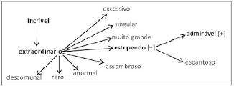
Abordagem Semântica
Pode ser usada como complemento a outras abordagens
Forma de expansão ou de aquisição de vocabulário específico, na ausência de bons léxicos de sentimento

Slide 43
Roteiro
Conceitos e Aplicações
Introdução
Etapas da Mineração de Opiniões
Abordagens de Classificação de Polaridade
Análise de Sentimentos e suas Fontes de Dados
Conclusão
Referências

Slide 44
Análise de Sentimentos e suas Fontes de Dados
Uma parcela significativa dos trabalhos na área de análise de sentimentos concentra-se na revisão de produtos, como já mencionado
Este foco é justificado pelo interesse comercial nesta classe de aplicação e pela grande disponibilidade de dados
Mas do ponto de vista computacional, revisões de produtos apresentam uma série de propriedades que facilitam a análise de sentimentos

Slide 45
Análise de Sentimentos e suas Fontes de Dados
Bom volume de sentimentos/opiniões sobre uma mesma entidade ou relativa a um domínio, e
Definição clara da entidade alvo

Slide 46
Revisão de Produtos
O uso de vocabulário
Muito coloquial
Gírias
Emoticons
Ironias
ex. Twitter, comentários

Slide 47
Revisão de Produtos
Assim, dado o foco claro, e a menor quantidade de ruído, os problemas computacionais inerentes podem ser mais facilmente:
Identificados
Estruturados
Tratados

Slide 48
Análise de Sentimento em Nível de Documento
Um dos trabalhos precursores nesta área foi desenvolvido por Turney, P. D. (2002)
Qual a motivação desse trabalho?
É agregar ao resultado de uma busca sobre revisões de um produto/serviço, informação sobre a recomendação (Thumbs up) ou não (Thumbs down) deste

Slide 49
Análise de Sentimento em Nível de Documento
Suas principais características são:
Análise em nível de documento
Uso de abordagem estatística para classificação de polaridade
Identificação de porções de texto com sentimento usando informação morfológica

Slide 50
Análise de Sentimento em Nível de Aspecto de Documentos
A análise de um produto em nível de documento permite derivar uma avaliação geral do mesmo
Em revisões onde existem sentimentos mistos expressos sobre a mesma entidade, pode-se chegar a uma situação de neutralidade em caso de médias

Slide 51
Análise de Sentimentos em Notícias e Blogs
A análise de sentimentos em textos não estruturados é bem mais complexa que em revisões de produtos

Slide 52
Desafios a serem enfrentados...
O texto pode conter opiniões sobre múltiplos alvos, e não é fácil reconhecê-los
O conteúdo de opinião é mais esparso no texto
Dados os dois problemas anteriores, a associação da entidade alvo com opinião fica ainda mais complexa
Alguns tipos de texto, como notícias, tendem a não explicar a opinião diretamente, fazendo-o através de artifícios
ex. frases atribuídas a outras pessoas citadas na notícia
É difícil distinguir entre conteúdo ruim
ex. um terremoto
E uma opinião boa sobre um conteúdo ruim
ex. elogiar o socorro às vítimas de um terremoto

Slide 53

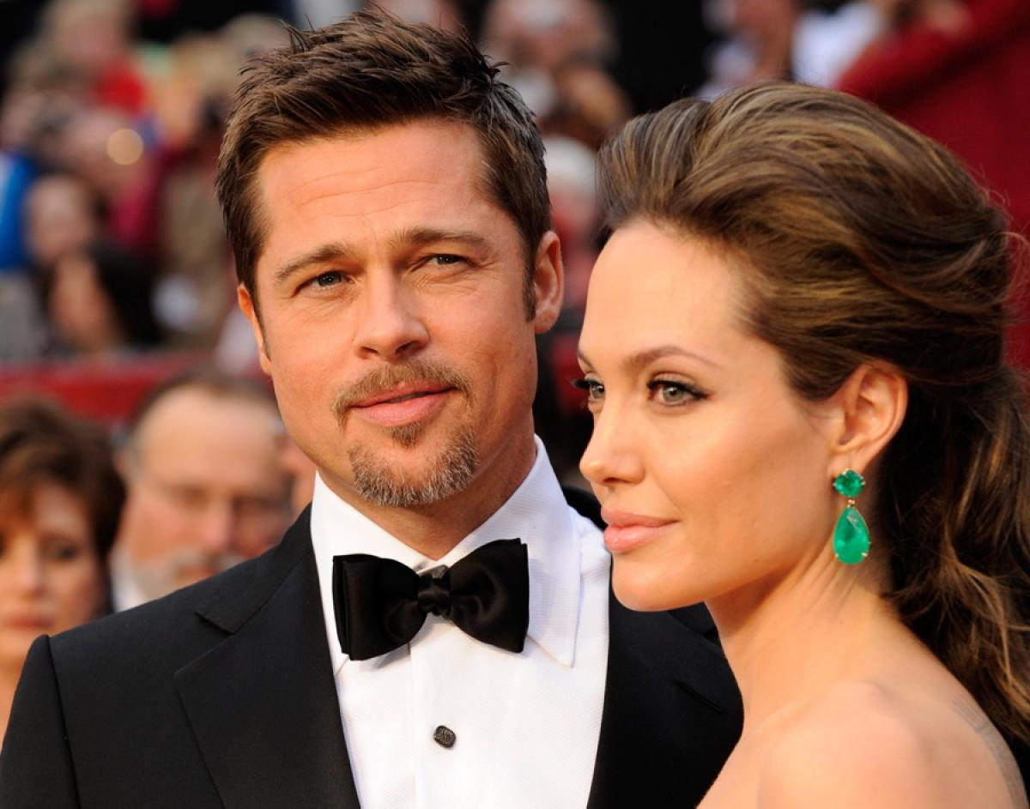
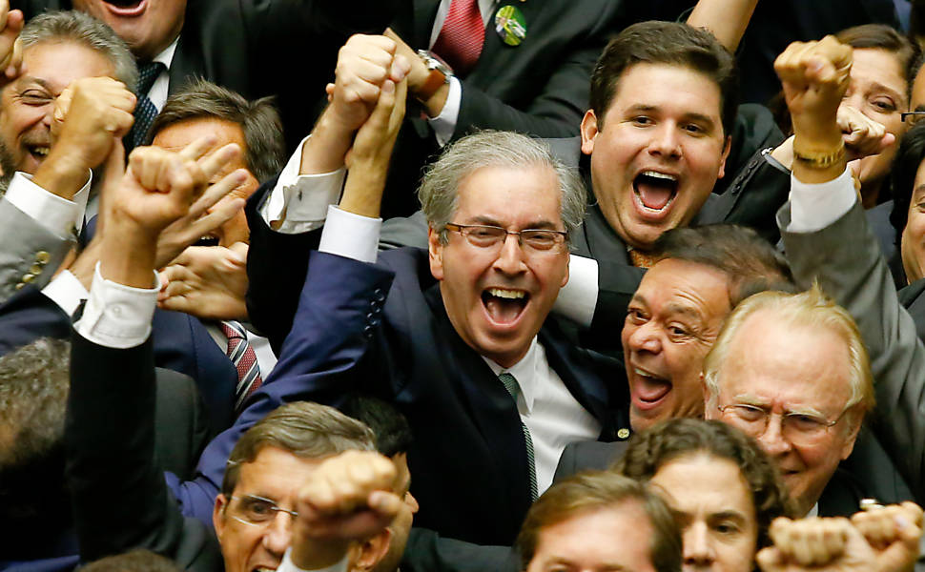

Monitoramento de entidades em jornais e blogs
Um sistema de análise de sentimentos em notícias e blogs que monitore o sentimento do público geral em relação a determinadas entidades, como pessoas, locais ou marcas
Assume-se que entidades analisadas possuem características singulares, tais como:
Atletas
Celebridades
Políticos
Criminosos

Slide 54
Análise de sentimentos em notícias
Segundo Blahur é a identificação de conteúdo subjetivo em notícias.
Exceto por jornais sensacionalista, este tipo de texto evita expressar explicitamente sentimentos, com objetivo de manter a seriedade e a suposta neutralidade da notícia
Opiniões neste meio são expressas de forma bem mais sutil, e são linguisticamente difíceis de serem identificadas:
Argumentações tendenciosas
Omissão ou destaque de fatos em detrimento de outros

Slide 55
Mídia Social
A mineração em mídias sociais têm a informalidade deste tipo de meio como um dos seus principais desafios
Não apenas o vocabulário pode ser bem específico e volátil, como:
O número de erros de digitação
Ortografia
Gramaticais pode invalidar a contribuição de análises linguísticas.

Slide 56

Mídia Social
Por outro lado, o volume da dados gerados sobre cada tópico é tão grande, quando comparado com outras fontes, que tais erros podem não ser relevantes
Um dos focos de trabalhos de mineração de opinião no Twitter, é o da capacidade de previsão, justamente com base neste grande volume

Slide 57
Previsão de indicadores de rentabilidade de filmes
A popularidade do Twitter é tal que organizações têm utilizado esta plataforma para divulgação e marketing de suas marcas e produtos
Este é o caso de filmes, onde produtores têm investido massivamente em publicidade e marketing voltado aos usuários do Twitter

Slide 58
Previsão do comportamento da bolsa de valores
Bollen et al.
Realizaram experimentos para verificar se sentimento expresso no Twitter
chamado no trabalho de humor,
Tem influência sobre a bolsa de valores,
Pode ser utilizado para prever seu comportamento usando o índice Dow Jones
Para desenvolver um modelo preditivo
Que correlacione as séries temporais das polaridades dos sentimentos e das emoções com a série temporal Down Jones Industrial Average (DIJA)
Pode-se utilizar um método baseado em redes neurais fuzzy
self-organizing fuzzy neural network – SOFNN

Slide 59
Roteiro
Conceitos e Aplicações
Introdução
Etapas da Mineração de Opiniões
Abordagens de Classificação de Polaridade
A Mineração de Opiniões e suas Fontes de Dados
Conclusão
Referências

Slide 60
Conclusões
A análise de sentimentos é uma área de crescente interesse
Discutimos conceitos básicos:
Os desafios na detecção de sentimento e de seu alvo, e
Técnicas que podem ser usadas para:
Identificar
Classificar a polaridade
Agregar o sentimento expresso
A área ainda apresenta muitos problemas e oportunidades
Novas aplicações devem estabelecer soluções para:
Streaming de dados
Apoio a decisão baseado em sentimento
Predições
Entre tantas outras

Slide 61
Referências
[1] Aggarwal, C. C. and Zhai, C. (2012). Mining text data. Springer.
[2] Archak, N., Ghose, A., and Ipeirotis, P. G. (2007). Show me the money!: deriving the pricing power of product features by mining consumer reviews. In Proceedings of the 13th ACM SIGKDD international conference on Knowledge discovery and data mining, pages 56–65. ACM.
[3] Asur, S. and Huberman, B. A. (2010). Predicting the future with social media. In Web Intelligence and Intelligent Agent Technology (WI-IAT), 2010 IEEE/WIC/ACM International Conference on, volume 1, pages 492–499. IEEE.
[4] Baccianella, S., Esuli, A., and Sebastiani, F. (2010). Sentiwordnet 3.0: An enhanced lexical resource for sentiment analysis and opinion mining. In LREC, volume 10, pages 2200–2204.
[5] Balahur, A., Kozareva, Z., and Montoyo, A. (2009a). Determining the polarity and source of opinions expressed in political debates. In Computational Linguistics and Intelligent Text Processing, pages 468–480. Springer.
[6] Balahur, A., Steinberger, R., Goot, E. v. d., Pouliquen, B., and Kabadjov, M. (2009b). Opinion mining on newspaper quotations. In Web Intelligence and Intelligent Agent Technologies, 2009. WI-IAT’09. IEEE/WIC/ACM International Joint Conferences on, volume 3, pages 523–526. IET.
[7] Balahur, A., Steinberger, R., Kabadjov, M., Zavarella, V., Van Der Goot, E., Hal-kia, M., Pouliquen, B., and Belyaeva, J. (2010). Sentiment analysis in the news. In Proceedings of LREC, volume 10.
[8] Bollen, J., Mao, H., and Zeng, X. (2011). Twitter mood predicts the stock market. Journal of Computational Science, 2(1):1–8. Net.

Slide 62
Referências
[9] Bruce, R. F. and Wiebe, J. M. (1999). Recognizing subjectivity: a case study in manual tagging. Natural Language Engineering, 5(2):187–205.
[10] Calais Guerra, P. H., Veloso, A., Meira Jr, W., and Almeida, V. (2011). From bias to opinion: a transfer-learning approach to real-time sentiment analysis. In Proceedings of the 17th ACM SIGKDD international conference on Knowledge discovery and data mining, pages 150–158. ACM.
[11] Carvalho, P., Sarmento, L., Silva, M. J., and de Oliveira, E. (2009). Clues for de-tecting irony in user-generated contents: oh...!! it’s so easy;-). In Proceedings of the 1st international CIKM workshop on Topic-sentiment analysis for mass opinion, pages 53–56. ACM.
[12] Dave, K., Lawrence, S., and Pennock, D. M. (2003). Mining the peanut gallery: Opinion extraction and semantic classification of product reviews. In Proceedings of the 12th international conference on World Wide Web, pages 519–528. ACM.
[13] Dey, L. and Haque, S. (2009). Opinion mining from noisy text data. International journal on document analysis and recognition, 12(3):205–226.
[14] Fellbaum, C. (2010). WordNet. Springer.
[15] Ghani, R., Probst, K., Liu, Y., Krema, M., and Fano, A. (2006). Text mining for product attribute extraction. ACM SIGKDD Explorations Newsletter, 8(1):41–48.
[16] Godbole, N., Srinivasaiah, M., and Skiena, S. (2007). Large-scale sentiment analysis for news and blogs. In Proceedings of the International Conference on Weblogs and Social Media (ICWSM), volume 2.

Slide 63
Referências
[17] Hu, M. and Liu, B. (2004). Mining and summarizing customer reviews. In Proce-edings of the tenth ACM SIGKDD international conference on Knowledge discovery and data mining, pages 168–177. ACM.
[18] Ku, L., Liang, Y., and Chen, H. (2006). Opinion extraction, summarization and tracking in news and blog corpora. In Proceedings of AAAI-2006 Spring Symposium on Computational Approaches to Analyzing Weblogs, number 2001.
[19] Liu, B. (2010). Sentiment analysis and subjectivity. Handbook of natural language processing, 2:568.
[20] Liu, B. (2012). Sentiment analysis and opinion mining. Morgan & Claypool Pu-blishers.
[21] O’Connor, B., Balasubramanyan, R., Routledge, B. R., and Smith, N. A. (2010). From tweets to polls: Linking text sentiment to public opinion time series. ICWSM, 11:122–129.
[22] Pak, A. and Paroubek, P. (2010). Twitter as a corpus for sentiment analysis and opinion mining. In LREC.
[23] Pang, B. and Lee, L. (2008). Opinion mining and sentiment analysis. Foundations and trends in information retrieval, 2(1-2):1–135.
[24] Pang, B., Lee, L., and Vaithyanathan, S. (2002). Thumbs up?: sentiment classifica-tion using machine learning techniques. In Proceedings of the ACL-02 conference on Empirical methods in natural language processing-Volume 10, pages 79–86. Association for Computational Linguistics.
[25] Pennebaker, J. W., Chung, C. K., Ireland, M., Gonzales, A., and Booth, R. J. (2007). The development and psychometric properties of liwc2007. Austin, TX, LIWC. Net.

Slide 64
Referências
[26] Sarawagi, S. (2008). Information extraction. Foundations and trends in databases, 1(3):261–377.
[27] Sarmento, L., Carvalho, P., Silva, M., and de Oliveira, E. (2009). Automatic creation of a reference corpus for political opinion mining in user-generated content. In Proceedings of the 1st international CIKM workshop on Topic-sentiment analysis for mass opinion, pages 29–36. ACM.
[28] Silva, M., Carvalho, P., and Sarmento, L. (2012). Building a sentiment lexicon for social judgement mining. Computational Processing of the Portuguese Language, pages 218–228.
[29] Souza, M., Vieira, R., Busetti, D., Chishman, R., and Alves, I. M. (2011). Cons-
truction of a portuguese opinion lexicon from multiple resources. In The 8th Brazilian
Symposium in Information and Human Language Technology (STIL 2011), Cuiabá,
Brazil.
[30] Stone, P. J., Dunphy, D. C., and Smith, M. S. (1966). The general inquirer: A
computer approach to content analysis.
[31] Strapparava, C. and Valitutti, A. (2004). Wordnet affect: an affective extension of
wordnet. In LREC, volume 4, pages 1083–1086.
[32] Tan, P.-N., Steinbach, M., and Kumar, V. (2006). Introduction to data mining. Ad-
dison Wesley.
[33] Thet, T., Na, J., and Khoo, C. (2010). Aspect-based sentiment analysis of movie
reviews on discussion boards. Journal of Information Science, 36(6):823–848.
[34] Tsytsarau, M. and Palpanas, T. (2012). Survey on mining subjective data on the web.
Data Mining and Knowledge Discovery, 24(3):478–514.

Slide 65
Referências
[35] Tumasjan, A., Sprenger, T., Sandner, P., and Welpe, I. (2010). Predicting elections
with twitter: What 140 characters reveal about political sentiment. In Proceedings of
the Fourth International aaai conference on weblogs and social media, pages 178–185.
[36] Tumitan, D. and Becker, K. (2013). Tracking sentiment evolution on user-generated
content: A case study in the brazilian political scene. In Brazilian Symposium on
Databases (SBBD), page 6. SBC. A ser publicado.
[37] Turney, P. D. (2002). Thumbs up or thumbs down?: semantic orientation applied to
unsupervised classification of reviews. In Proceedings of the 40th annual meeting on
association for computational linguistics, pages 417–424. Association for Computati-
onal Linguistics.
[38] Wiebe, J. and Riloff, E. (2005). Creating subjective and objective sentence classifiers
from unannotated texts. In Computational Linguistics and Intelligent Text Processing,
pages 486–497. Springer.
[39] Wiebe, J., Wilson, T., and Cardie, C. (2005). Annotating expressions of opinions
and emotions in language. Language resources and evaluation, 39(2-3):165–210.

